Slide 1
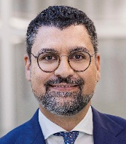
Ottimisti, sì — euforici, no: non trascurare i rischi nei mercati
Sommario
#2
#1
Mercati e Macro
Febbraio 2026
#3
Azionario
#4
Multi-Asset/Fixed Income
#5
Valute
Asset Alternativi
Materiali di marketing
Market Outlook
#1
Mercati e Macro
“I mercati sono cronicamente ottimisti, realistici o addirittura ciechi di fronte al rischio? Non esiste una risposta definitiva a questa domanda. “Ciò che è chiaro è che stiamo operando in un contesto di incertezza significativamente elevata”, afferma il Chief Investment Strategist Vincenzo Vedda. “Riteniamo che le prospettive a medio termine per i mercati dei capitali rimangano costruttive. Allo stesso tempo, i rischi di reazioni estreme del mercato a breve termine non dovrebbero essere sottovalutati.” Un’indicazione di questo ambiente fragile e ambivalente: i drammatici crolli dei prezzi di oro e argento alla fine di gennaio. Un’altra: la rapida impennata dell’indice Kospi della Corea del Sud, che è schizzato di un sorprendente 130% dal primo shock tariffario innescato dal Presidente USA Trump il 2 aprile 2025. Quasi tutto sembra possibile — sia al rialzo sia al ribasso. È necessaria una dose di realismo quando si analizzano l’intelligenza artificiale (AI) e la tecnologia in modo più ampio.
Non sono più i soli catalizzatori che trainano i mercati azionari. “Osserviamo che i rialzi dei mercati azionari ora poggiano su basi più ampie”, nota Vedda. Perfino i titoli value hanno generato rendimenti sostanziali, a volte superando i celebri colossi tecnologici statunitensi del gruppo dei “Magnifici Sette". Le banche europee, ad esempio, hanno registrato rialzi superiori al 400% negli ultimi cinque anni. Ciononostante, l’intelligenza artificiale resta forse il tema più caldo, con un enorme potenziale dirompente. Ma l’etichetta, da sola, non dovrebbe guidare le scelte di investimento. “L’AI continuerà a creare interessanti opportunità di investimento. Tuttavia, riteniamo sia prudente concentrarsi su quei segmenti in cui è probabile che emergano colli di bottiglia”, spiega Vedda. Un po’ di cautela è consigliabile in questo momento. “Manteniamo la nostra view secondo cui un portafoglio ampiamente diversificato — sia geograficamente sia tra settori — sarà probabilmente la scelta migliore per gli investitori in un mondo in cui le società tecnologiche USA combinano i tassi di crescita più elevati con le valutazioni più alte.”
Vincenzo Vedda
Temi che guidano i mercati
Economia: Segnali contrastanti dagli Stati Uniti, clima più positivo in Germania
- L’ultima rilevazione sulla fiducia dei consumatori ha portato una sorpresa sgradita: il sentiment dei consumatori statunitensi a gennaio è sceso al livello più basso da oltre un decennio. Al contrario, l’indice di sentiment dell’Università del Michigan ha restituito un quadro più positivo, salendo al livello più alto degli ultimi cinque mesi.
- La Germania, invece ha registrato un miglioramento del sentiment delle imprese. L’ultimo indice Ifo Business Climate Index ha segnalato un notevole aumento dell’ottimismo nel settore industriale.
Inflazione: I prezzi dell’energia spingono al rialzo il tasso d’inflazione della Germania
- In Germania, il tasso d’inflazione è aumentato inaspettatamente al 2,1% in gennaio (dicembre: 1,8%), contrariamente alle aspettative del mercato. Sebbene i prezzi dell’energia siano diminuiti dell’1,7% su base annua, sono aumentati su base mensile — principalmente a causa dell’aumento del prezzo della CO₂ da 55 a 65 euro per tonnellata. Anche i prezzi alimentari sono tornati a salire.
- Nell’area euro, al contrario, l’inflazione si è attenuata. Grazie al calo dei costi energetici, il tasso d’inflazione è sceso all’1,7% in gennaio (dicembre: 2,0%).
Banche centrali: La Fed sospende ulteriori tagli dei tassi per il momento
- La Federal Reserve statunitense ha lasciato invariato il suo tasso di riferimento, lasciandolo tra il 3,5% e il 3,75% durante la riunione di gennaio, dopo tre tagli consecutivi. Il presidente della Fed, Powell, ha spiegato la decisione osservando che l’inflazione rimane leggermente elevata, mentre il tasso di disoccupazione sembra stabilizzarsi.
- Dato il tasso d’inflazione moderato nell’area euro, non ci aspettiamo che la Banca Centrale Europea effettui ulteriori tagli dei tassi quest’anno.
Rischi: Incertezza geopolitica e instabilità politica
- In Europa, osserviamo rischi derivanti dall’instabilità politica, dal rinnovato aumento delle tensioni commerciali e dal potenziale impatto delle incertezze geopolitiche.
- Le elevate valutazioni e la significativa concentrazione del mercato nei titoli legati all’intelligenza artificiale e, più in generale, alla tecnologia stanno rendendo il mercato azionario statunitense sempre più vulnerabile a correzioni.
  Le previsioni si basano su ipotesi, stime, opinioni e modelli o analisi ipotetiche che potrebbero rivelarsi incorretti. Fonte: DWS Investment GmbH, dati al 5 febbraio 2026

Slide 2

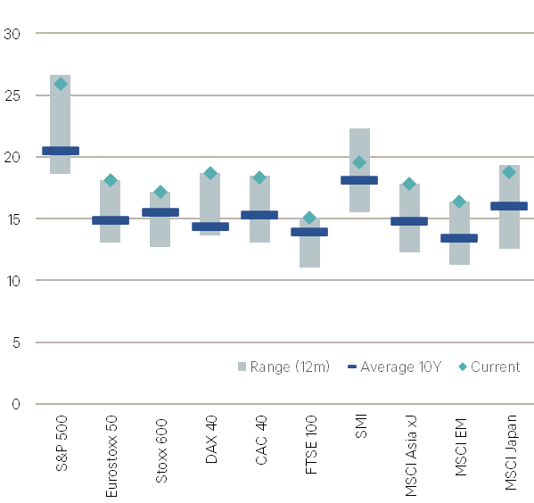
Azioni europee: opportunità in crescita nei titoli dividendo
#2
Azionario
“L’attacco vince le partite, la difesa vince i campionati”, si dice nello sport. “E qualche parallelismo con il mercato azionario esiste di certo”, osserva la Portfolio Manager Madeleine Ronner. Nelle fasi di calo dei tassi d’interesse e di abbondante liquidità, gli stili di investimento più offensivi – come il growth e l’high beta, ovvero strategie focalizzate su titoli con una volatilità superiore rispetto al mercato – tendono spesso a sovraperformare nel breve termine. Nel lungo periodo, però, per “vincere il campionato”, un portafoglio deve saper attraversare diversi cicli di mercato. Conta quindi puntare su valutazioni sostenibili della crescita degli utili, su bilanci solidi e su modelli di business robusti. In questo contesto, le strategie più difensive – come gli approcci orientati ai dividendi – possono offrire un vantaggio nel tempo. I titoli selezionati con dividendi possono contribuire alla diversificazione dell’azionario, grazie al potenziale di pagamenti regolari e alla crescita dei dividendi stessi. “Questo può aiutare a sostenere i rendimenti reali in un contesto di inflazione e incertezza sui tassi d’interesse”, afferma Ronner. Guardando all’Europa come area di investimento, Ronner individua opportunità crescenti nei titoli orientati ai dividendi. Con il rialzo delle quotazioni europee, infatti, i dividendi sono tra i pochi fattori rimasti ancora valutati a livelli relativamente interessanti. “Gli investimenti in dividendi rappresentano un modo efficace per introdurre vera diversificazione in portafoglio, a valutazioni interessanti”, sottolinea. Quanto alle prospettive più ampie per le azioni europee rispetto a quelle statunitensi, il 2025 ha segnato una modesta rinascita per l’Europa. Pur scambiando ancora a sconto rispetto ai titoli USA, le azioni europee hanno parzialmente colmato il divario. Una parte significativa della performance è però dipesa dall’espansione dei multipli, mentre negli Stati Uniti il motore principale dei prezzi resta la crescita degli utili societari.
Perché le azioni europee possano performare bene, è necessario osservare una crescita degli utili più robusta”, spiega Ronner. Il ciclo dell’intelligenza artificiale, aggiunge, è diventato più rischioso: richiede investimenti eccezionalmente elevati, che dovranno prima tradursi in rendimenti concreti. Questo rende nuovamente interessante volgere l’attenzione a segmenti di mercato valutati in linea con — o addirittura al di sotto — le loro medie storiche di lungo periodo. Il fatto che, a gennaio, siano stati i titoli dei settori energia, materiali, industriali e consumo a guidare il mercato, mentre i nomi tecnologici sono rimasti indietro, risulta perfettamente coerente con questo scenario.
Madeleine Ronner
Mercati azionari: al momento nessuno è a buon mercato
Rapporto prezzo‑utili basato sugli utili attesi nei prossimi dodici mesi
Fonti: Bloomberg Finance L.P., DWS Investment GmbH,
Dati a fine Gennaio 2025
Azionario USA: Titoli tecnologici: la crescita degli utili rimane robusta
- La performance degli utili delle dieci maggiori società tecnologiche USA presenti nell’S&P 500 rimane impressionante: i profitti sono aumentati del 24% nel quarto trimestre del 2025. Le restanti 490 società hanno registrato una crescita degli utili del 5%. Tuttavia, i dieci titoli tecnologici hanno sottoperformato rispetto al mercato più ampio.
– I nostri favoriti attuali provengono dai settori finanziario, sanitario, delle utility e dei servizi di comunicazione.
breve termine
lungo termine
Azionario Germania: Mercato preferito in Europa
– L’indice di riferimento tedesco, il Dax, non è riuscito a mantenere lo slancio mostrato all’inizio dell’anno. Tuttavia, la Germania rimane il nostro mercato azionario preferito all’interno dell’Europa.
– Gli investimenti pubblici stanno gradualmente confluendo nei portafogli ordini delle aziende. Inoltre, ci aspettiamo che i venti contrari che hanno colpito il settore automobilistico si attenuino.
breve termine
lungo termine
Azionario Europeo: Diversificazione efficace oltre i titoli tecnologici statunitensi
– Le condizioni per le azioni europee appaiono favorevoli: i dati economici sono risultati leggermente migliori del previsto, le minacce temporanee di ulteriori dazi da parte di Donald Trump si sono per il momento attenuate e la Francia ha approvato il suo bilancio per il 2026.
– Consideriamo inoltre le azioni europee come uno strumento di diversificazione.
breve termine
lungo termine
Mercati emergenti: Opportunità in America Latina e in Asia — sostenute da un dollaro debole
– Vediamo una serie di opportunità di investimento interessanti nei mercati emergenti. L’America Latina sta beneficiando del perdurante boom delle materie prime e dei cambiamenti nelle dinamiche politiche, mentre l’Asia continua a trarre vantaggio dal rafforzamento del commercio regionale e dal suo ruolo di attore chiave nella catena di approvvigionamento alla base del boom dell’AI.
– A nostro avviso, un dollaro statunitense più debole aumenta ulteriormente l’attrattiva della regione.
breve termine
lungo termine
Le previsioni si basano su ipotesi, stime, opinioni e modelli o analisi ipotetiche che potrebbero rivelarsi incorretti. Fonte: DWS Investment GmbH, dati al 5 febbraio 2026

Slide 3
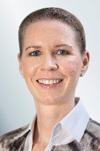
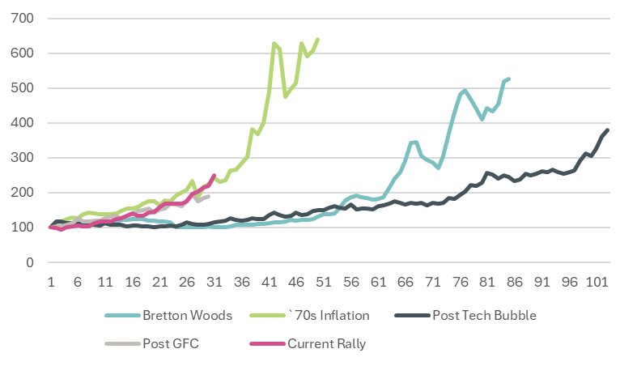
La diversificazione rimane essenziale – proprio perché i mercati sono così ottimisti.
  #3
Multi-Asset/Fixed Income
L’oro e l’argento continuano a figurare tra le top asset class, anche se i prezzi sono momentaneamente scesi bruscamente alla fine di gennaio. Dall’inizio dell’anno, l’oro è salito del 15% e l’argento addirittura del 23%. “Il dollaro statunitense e il franco svizzero, che tradizionalmente sono considerati beni rifugio, al momento non stanno svolgendo questo ruolo. Lo stesso vale per le obbligazioni governative”, afferma Vera Fehling, Chief Investment Officer per l’Europa Occidentale. I rendimenti dei titoli di Stato a lungo termine sono aumentati o, nel migliore dei casi, stagnati, il che significa che i prezzi sono generalmente scesi. Ci sono diversi motivi per cui ci si potrebbe aspettare un certo nervosismo sui mercati: valutazioni elevate delle azioni e spread di credito estremamente bassi nelle obbligazioni societarie. Tuttavia, i mercati obbligazionari sembrano imperturbati. L’indice di volatilità MOVE per i mercati obbligazionari è in calo già da un po’ di tempo. Nel segmento delle obbligazioni societarie, attualmente vi sono pochi segnali che indichino un ampliamento generalizzato degli spread di credito. Cosa significa questo per il posizionamento del portafoglio? “Continuiamo a puntare su un mix equilibrato”, afferma Fehling. Per le azioni, la stagione degli utili sarà decisiva. Finché gli utili aziendali rimarranno solidi, ciò dovrebbe sostenere i prezzi azionari. Anche le obbligazioni societarie restano uno strumento di diversificazione significativo. L’oro? “Riteniamo che il caso per gli acquisti di oro rimanga valido, soprattutto perché le principali banche centrali intendono ancora aumentare le loro riserve”, spiega Fehling. Dopo i forti rialzi dei prezzi degli ultimi mesi, correzioni, come quella osservata alla fine di gennaio, non sono sorprendenti e, anzi, rappresentano uno sviluppo sano.
Obbligazioni del governo U.S (10 anni)
Prospettive positive
breve termine
- Restiamo ottimisti riguardo alla performance dei Treasury statunitensi.
- Ci aspettiamo un lieve calo dei rendimenti.
Vera Fehling
lungo termine
Obbligazioni del governo tedesco (10 anni)
I rendimenti probabilmente subiranno un lieve calo.
- I Bund non sono riusciti a svolgere il loro ruolo di bene rifugio durante le recenti turbolenze di mercato.
- Entro dicembre 2026 ci aspettiamo un lieve calo dei rendimenti.
breve termine
lungo termine
Obbligazioni dei mercati emergenti
Un potenziale di rendimento più elevato comporta rischi più elevati.
- La nostra valutazione delle obbligazioni dei mercati emergenti non è cambiata recentemente.
- I livelli dei rendimenti restano interessanti, sebbene accompagnati da rischi corrispondentemente più elevati.
breve termine
L’attuale rally dell’oro non è senza precedenti
lungo termine
Grandi rialzi storici del prezzo dell’oro, indicizzati a 100
Credito
Investment Grade
High Yield
USA
Eurozone
USA
Eurozone
breve termine
breve termine
breve termine
breve termine
lungo termine
lungo termine
lungo termine
lungo termine
* GFC: Global Financial Crisis; Sources: Bloomberg DWS Investment GmbH,
DWS Investment GmbH, dati al 31.01.2026
#4
Valute
Euro/Dollaro: Le turbolenze politiche probabilmente rafforzeranno l’euro
breve termine
-Alla fine di gennaio, siamo passati a una posizione overweight sull’euro rispetto al dollaro statunitense, in parte a causa della disputa sulla Groenlandia. Questo ha spinto gli investitori europei a rivalutare la loro asset allocation globale e la loro esposizione al dollaro e agli Stati Uniti.
– La minaccia del Presidente Trump di penalizzare gli investitori europei che vendono asset statunitensi ha ulteriormente intensificato il movimento “Sell America”.
lungo termine
#5
Asset Alternativi
Oro: La domanda probabilmente rimarrà forte, ma il momentum dei prezzi dovrebbe attenuarsi
- A nostro avviso, il rally dell’oro all’inizio dell’anno non era supportato dai fondamentali. Il temporaneo e brusco calo dei prezzi alla fine di gennaio è stato un segnale di avvertimento.
– Riteniamo che il rischio di battute d’arresto non sia ancora stato eliminato, sebbene siamo più ottimisti sull’oro che sull’argento.
breve termine
lungo termine
Le previsioni si basano su ipotesi, stime, opinioni e modelli o analisi ipotetiche che potrebbero rivelarsi incorretti.
Fonte: DWS Investment GmbH, dati al 5 febbraio 2026

Slide 4
Glossario
Base point
Un punto base è equivalente a 1/100 di un punto percentuale.
Dax
Indice ponderato per capitalizzazione di mercato, con le 40 società quotate più importanti in Germania. Indice di performance, che include i pagamenti dei dividendi.
High yield (HY)
Obbligazioni societarie emesse da emittenti con una scarsa valutazione creditizia: questi titoli generalmente offrono tassi di interesse relativamente elevati.
Investment grade (IG)
Obbligazioni societarie considerate dalle agenzie di rating come a basso rischio di insolvenza (almeno rating creditizio medio).
Move Index
Misura la volatilità attesa dei Treasury statunitensi. Un valore elevato indica che sono previsti movimenti significativi nei tassi d’interesse, mentre un valore basso suggerisce che il mercato si aspetta tassi stabili.
MSCI Mercati Emergenti
Indice che monitora azioni con capitalizzazione di mercato grande e media provenienti da 23 mercati emergenti.
Yield
Il reddito generato da un investimento, espresso come percentuale del suo prezzo corrente.
S&P 500
Indice ponderato per capitalizzazione di mercato che rappresenta le 500 principali società quotate negli Stati Uniti.
Stoxx 600
Condividi l'indice delle società europee dei segmenti large, mid e small cap.
Volatility
Una misura statistica che indica quanto i prezzi o i rendimenti fluttuano attorno al loro valore medio. Espressa in percentuale.
Legenda
  La view strategica di Febbraio 2026
  Gli indicatori segnalano se DWS prevede che la classe di attivi in questione registrerà un andamento al rialzo, laterale o al ribasso. Essi indicano il potenziale di rendimento atteso sia a breve che a lungo termine per gli investitori.
  Fonte: DWS Investment GmbH; CIO Office, aggiornato al 5 Febbraio 2026
breve termine
Potenziale di rendimento positivo
breve termine
Potenziali profitti, ma anche rischi di perdite limitato
breve termine
  Potenziale di rendimento negativo
lungo termine
lungo termine
lungo termine
Note importanti
  Il documento è un materiale di marketing. DWS è il marchio con il quale operano DWS Group GmbH & Co. KGaAe le sue controllate per le loro attività commerciali. I clienti riceveranno prodotti o servizi di DWS da una o più entità legali che saranno identificabili in base a contratti, accordi, offerte di materiali o altra documentazione relativa a tali prodotti o servizi. Le informazioni contenute nel presente documento non costituiscono consulenza in materia di investimenti.
  Tutte le opinioni espresse rispecchiano la valutazione attuale di DWS Investment GmbH e sono soggette a modifiche senza preavviso. Le previsioni non costituiscono un indicatore affidabile delle performance future. Esse si basano su ipotesi, stime, opinioni e analisi delle performance ipotetiche, pertanto i risultati effettivi potrebbero variare, anche notevolmente, rispetto a quelli qui contenuti. Le performance passate, reali o simulate, non costituiscono un indicatore affidabile dei rendimenti futuri.
  Le informazioni contenute nel presente documento non costituiscono un'analisi finanziaria, bensì sono da intendersi come una comunicazione commerciale. La presente comunicazione commerciale non è soggetta a tutte le disposizioni di legge che garantiscono l'imparzialità delle analisi finanziarie, né a eventuali divieti di negoziazione prima della pubblicazione di analisi finanziarie. Il presente documento e le informazioni in esso contenute possono essere distribuiti e pubblicati esclusivamente nei Paesi in cui la normativa vigente ne consente la distribuzione e pubblicazione. È vietata la distribuzione diretta o indiretta del presente documento negli Stati Uniti, nonché a o per conto di cittadini statunitensi e soggetti residenti negli Stati Uniti.
  Traduzione a cura di DWS International GmbH - Milan Branch.
  DWS International GmbH al 5 Febbraio 2026 – CRC 090951_14.0 (02/2026)

